Slide 1
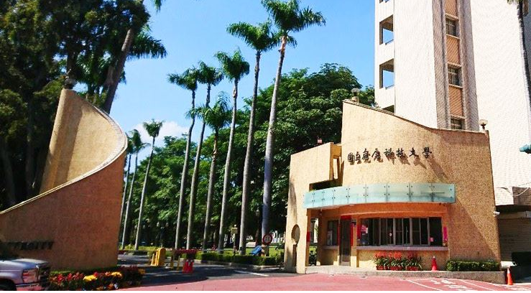
案 名：111年教育部補助大專校院校內危險路段及 治安死角設備及工程改善-監視設備裝置 (案號：1110608)
國立虎尾科技大學 緊急求救對講系統使用說明
承攬廠商: 政業科技股份有限公司
111年12月

Slide 2
大綱
設備介紹
安裝位置
責任區域
使用方式
總結
問與答

Slide 3
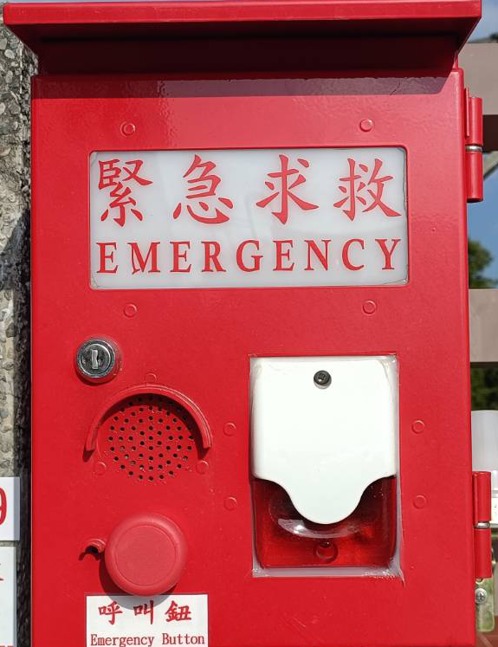
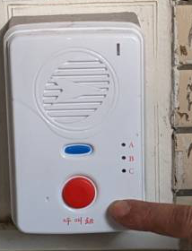
設備介紹
目前校內共裝設戶外型求救對講機14台、
室內型求救對講機46台。
戶外型求救對講機
室內型求救對講機

Slide 4
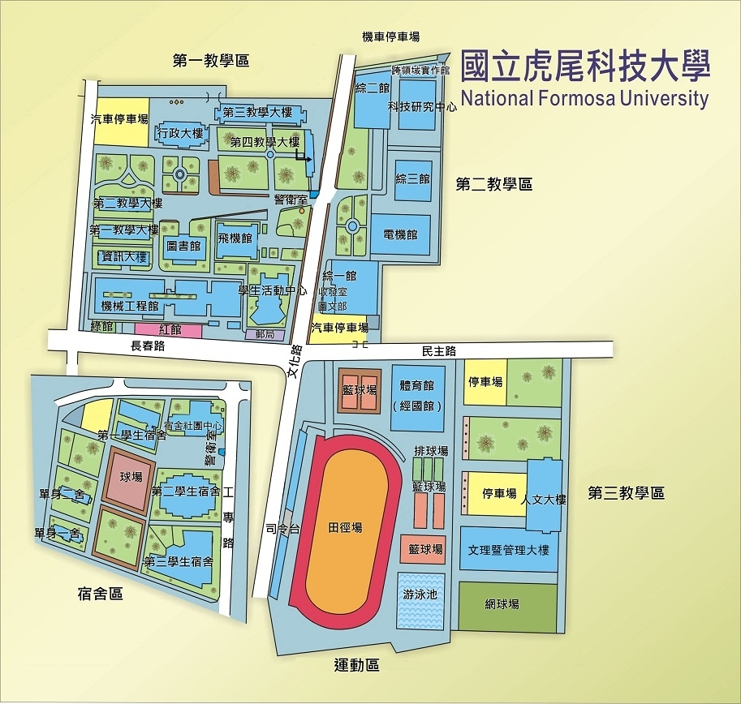
二.安裝位置
立體機車停車場

Slide 5
三.責任區域
本案緊急求救對講系統接聽處理責任區域如下:
第一、二教學區由大門警衛室接聽處理
第三教學區由警衛亭接聽處理
宿舍區由宿舍大門警衛室接聽處理

Slide 6
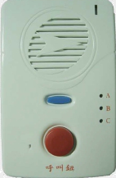
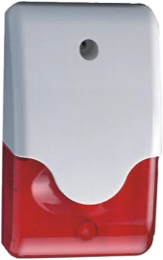
四.使用方式
人員遇到緊急狀況時，請按下紅色求救呼叫鈕，現場的閃光警報喇叭開始響起，此時等待警衛室人員接起值機台，即可開始對講，對講當下警衛室人員可透過螢幕看到現場即時影像。
或
點選
紅色
呼叫鈕
點選
紅色
呼叫鈕

Slide 7
五.總結
在校內所有人員如遇上緊急狀況時請按下
紅色呼叫鈕，即由學校警衛人員接聽處理。
點選
紅色
呼叫鈕
點選
紅色
呼叫鈕

Slide 8
六.問與答
問與答

Slide 9
感謝聆聽
Thanks ! !

